Slide 1
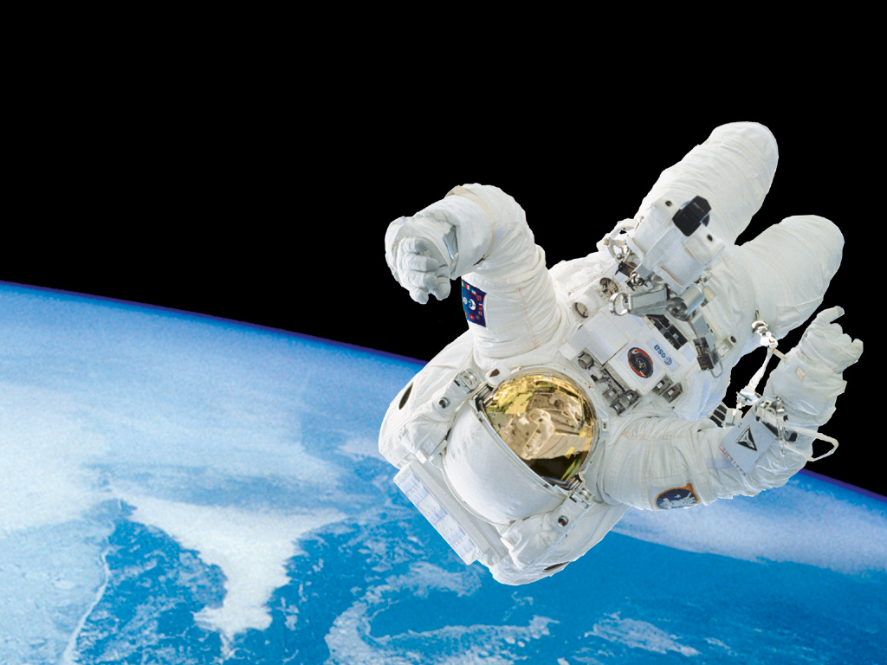
VIDA DE ASTRONAUTA
Notes:
Fonte: http://www.esa.int/esaHS/SEM0FS0XDYD_astronauts_1.html

Slide 2
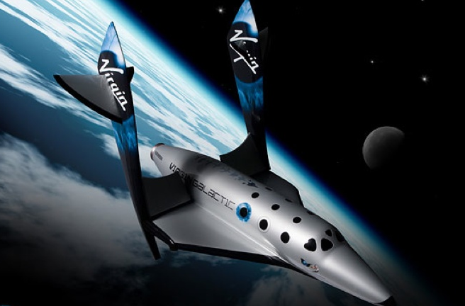
Notes:
Fonte: http://zedomax.com/blog/2007/04/05/space-travel-from-virgin/

Slide 3
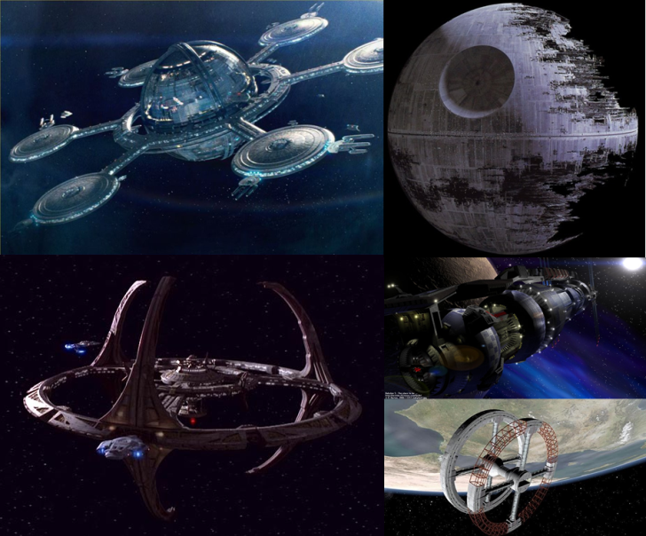
Notes:
Fontes: http://cardco.blogspot.com.br/2011/08/babylon-5-review.html
http://en.memory-alpha.org/wiki/Space_station
http://www.geek.com/articles/geek-cetera/build-your-own-death-star-for-8100000000000000-20120218/
http://archive.firstones.com/tp2b/babylon_project_2257.html

Slide 4
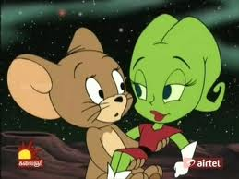
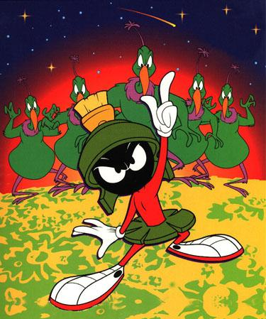
Notes:
Fontes: http://free-extras.com/images/marvin_the_martian-5213.htm http://www.tamilrelease.com/tvrip-tom-and-jerry-blast-off-to-mars-dubbed-movie-1st-on-net/
http://tudo-sobre-o-ben10.blogspot.com.br/2010_05_01_archive.htmlS

Slide 5
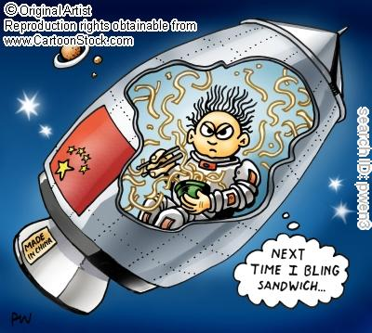
Notes:
Fonte: http://www.cartoonstock.com/directory/s/space_food.asp

Slide 6
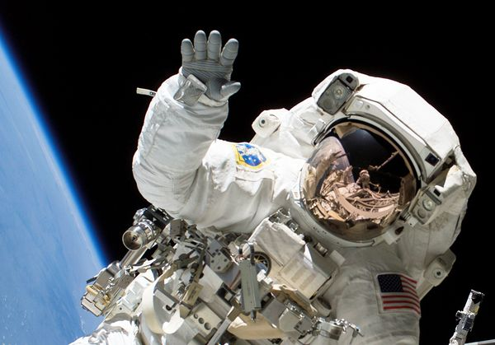
Astronauta
Um astronauta é uma pessoa treinada para fazer uma viagem ao espaço, para cumprir uma missão
Notes:
Fonte: http://news.nationalgeographic.com/news/2010/09/100913-science-space-astronauts-gloves-fingernails-injury/

Slide 7
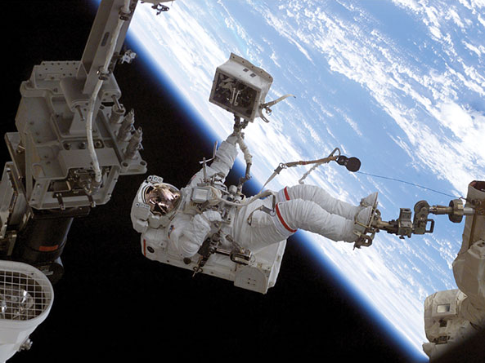
Missões
Notes:
Fonte: http://www.ama-assn.org/amednews/site/media/astrodocsatwork.htm

Slide 8
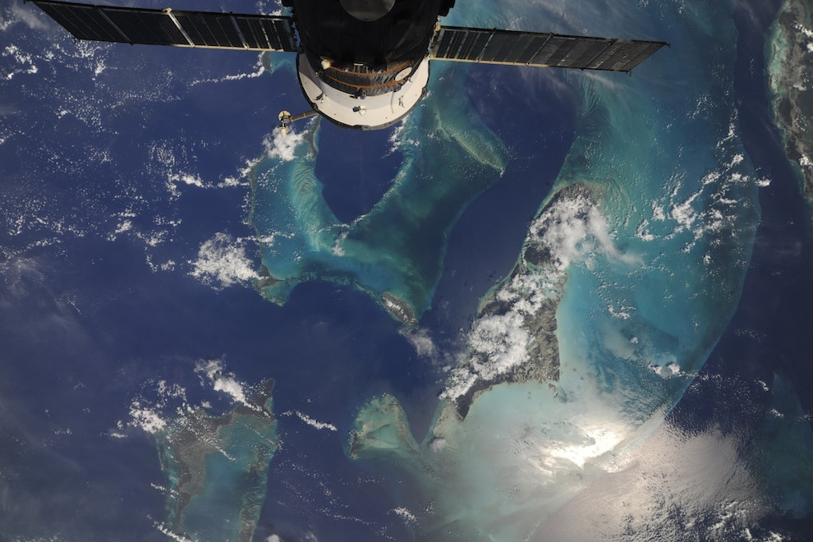
Missões de suprimento
Notes:
Fonte: http://triggerpit.com/2010/11/22/incredible-pics-nasa-astronaut-wheelock/ Progress sobre as Bahamas

Slide 9
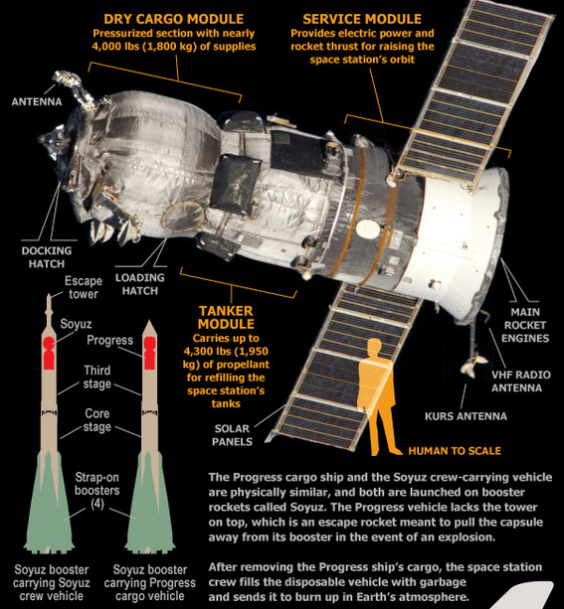
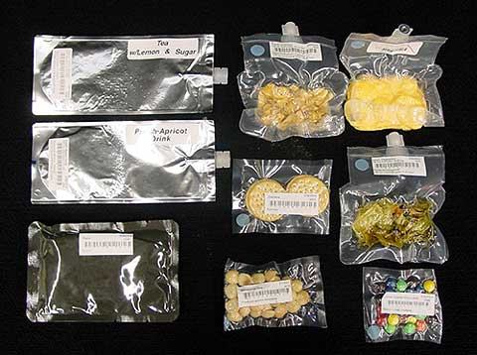
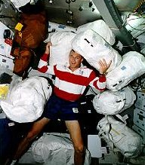
Notes:
Fontes: http://www.space.com/12725-russia-progress-cargo-spacecraft-infographic.html
http://www.nasa.gov/centers/johnson/events/exhibits/html/food_samples.html
http://science.nasa.gov/science-news/science-at-nasa/2000/ast02nov_1/
http://spacerubble.blogspot.com.br/2010_08_01_archive.html

Slide 10
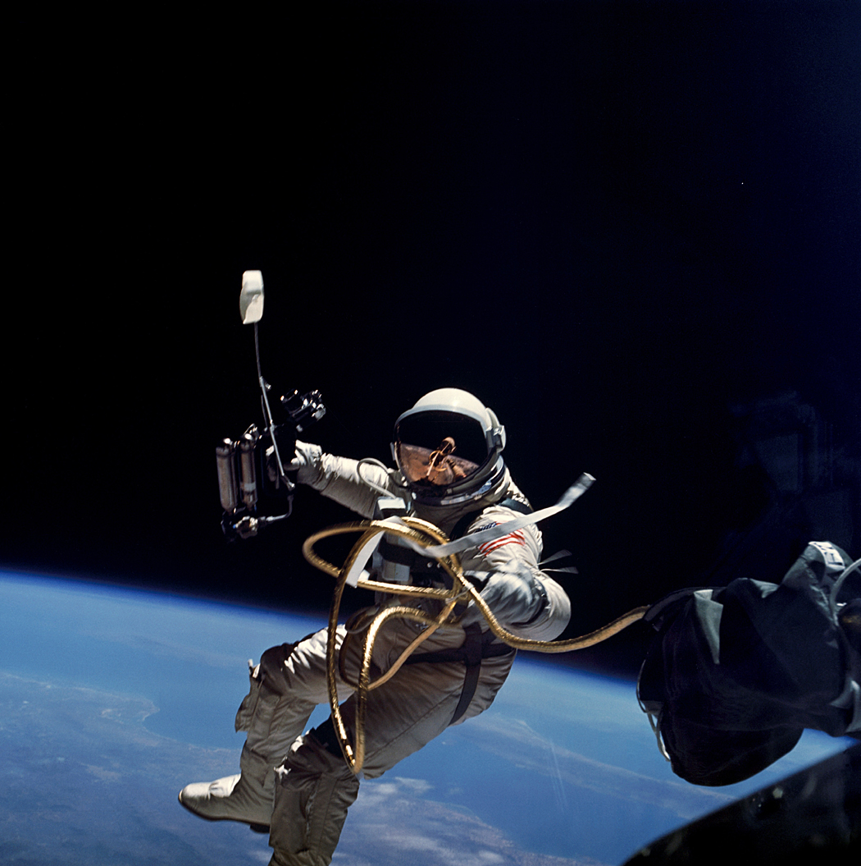
Missões de reparos e manutenção
Notes:
Fonte: http://www.universetoday.com/92909/extravehicular-activity/

Slide 11
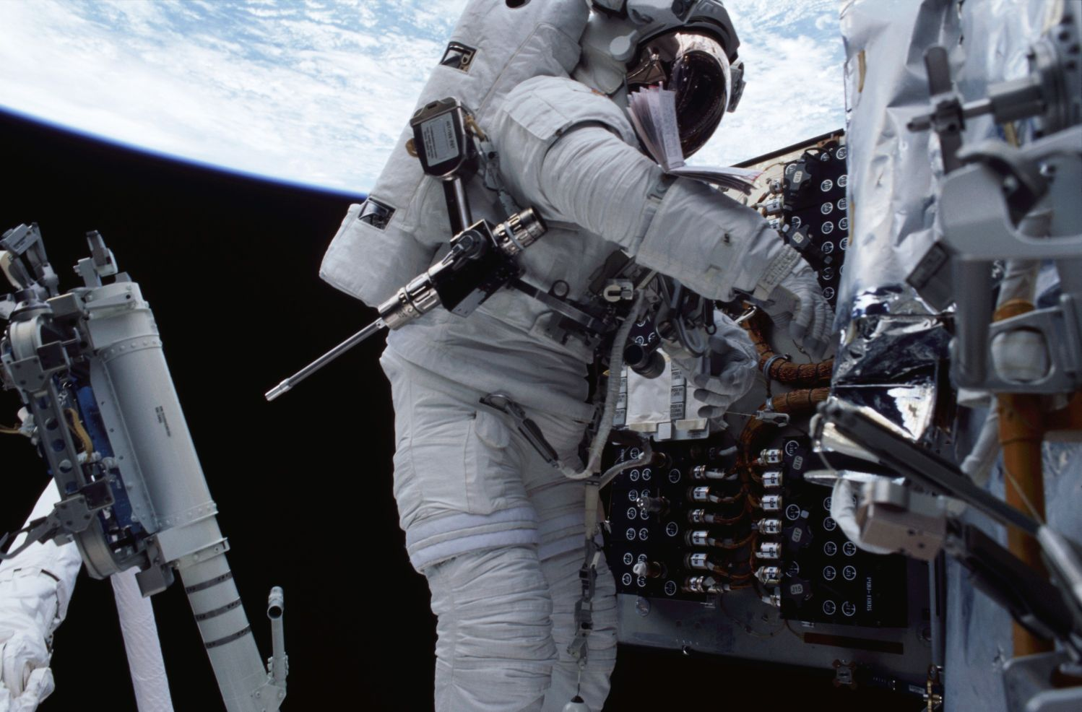
Os reparos podem ser feitos por astronautas em missão extraveicular
Notes:
Fonte: http://blog.al.com/space-news/2009/05/nasas_upcoming_flight_to_servi.html

Slide 12
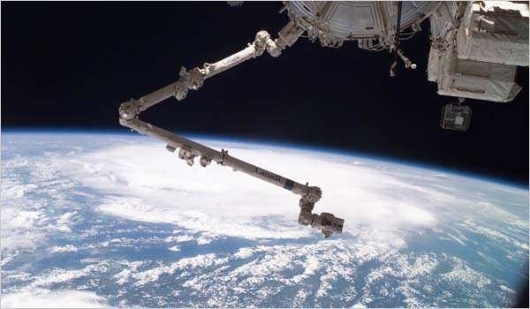
Ou os reparos podem ser feitos com braços robóticos
Notes:
Fonte: http://www.nytimes.com/2008/03/11/science/space/11robo.html?_r=1

Slide 13
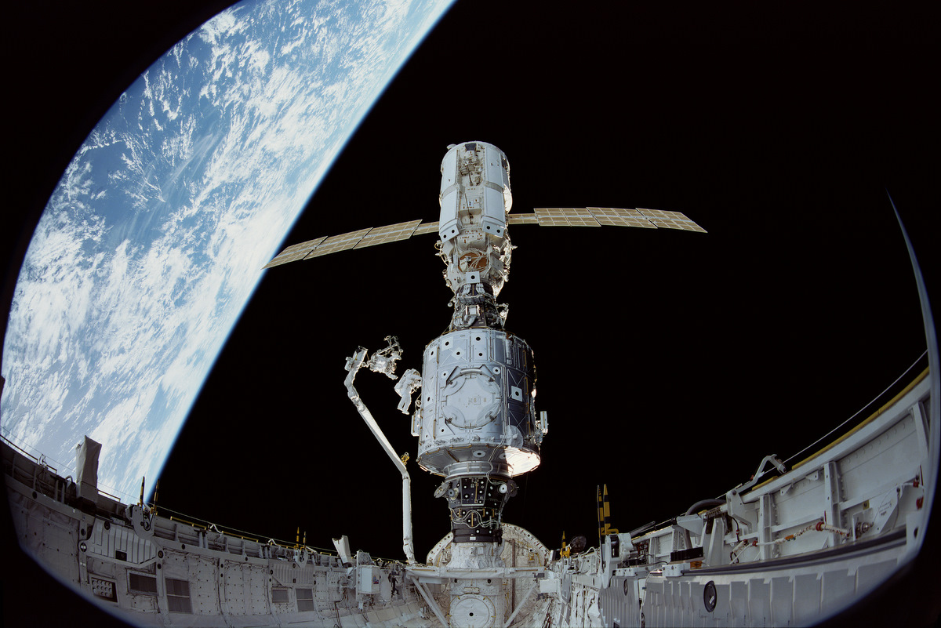
Missões de montagem
Notes:
Fonte: http://www.logosinspace.com/Assembly%20Guidence%20Targets%20on%20Unity%20Module%20of%20the%20International%20Space%20Station%20Attached%20to%20Russian%20Zarya%20Control%20Module%20in%20Shuttle%20Bay%20STS088%201200X800.html

Slide 14
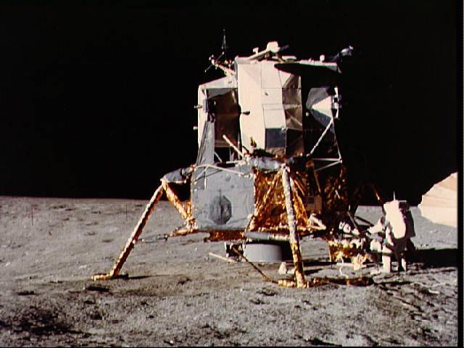
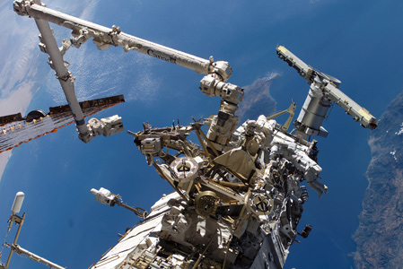
As missões de montagem em geral se relacionam com o atracamento de módulos, montagem e desmontagem de satélites e sondas . . .
. . . e também com a montagem de estações espaciais como a ISS
Notes:
Fontes: http://www.asc-csa.gc.ca/eng/iss/canadarm2/anniversary.asp
http://www.udel.edu/physics/scen103/ZING/apollo12pictures.html

Slide 15
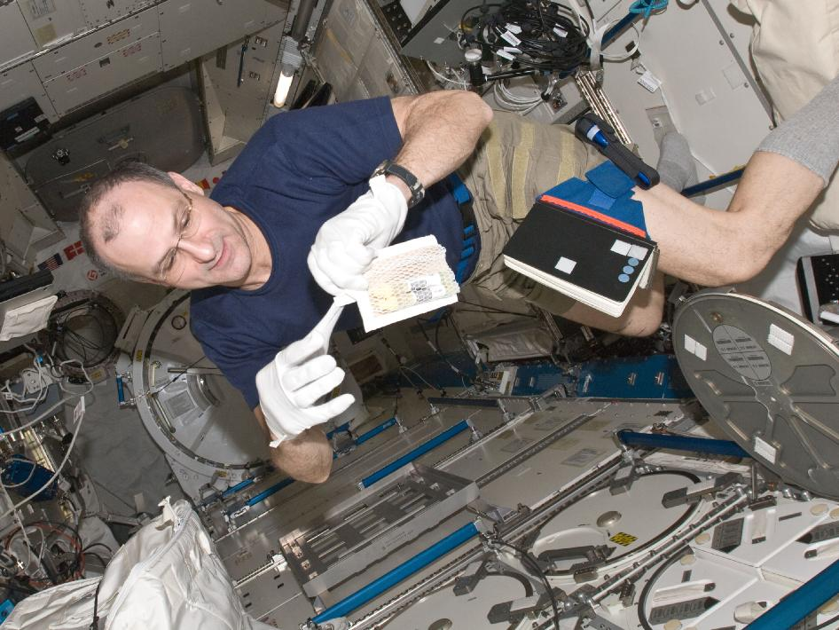
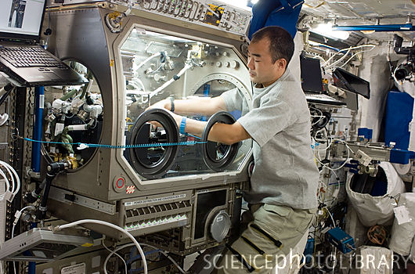
Missões de pesquisa
Nas estações espaciais são feitas várias pesquisas, a maior parte delas envolvendo o comportamento dos seres vivos no ambiente de microgravidade
Notes:
Fontes: http://www.nasa.gov/news/budget/Budget_Gallery_ISS_research_2.html
http://www.sciencephoto.com/media/435452/enlarge

Slide 16
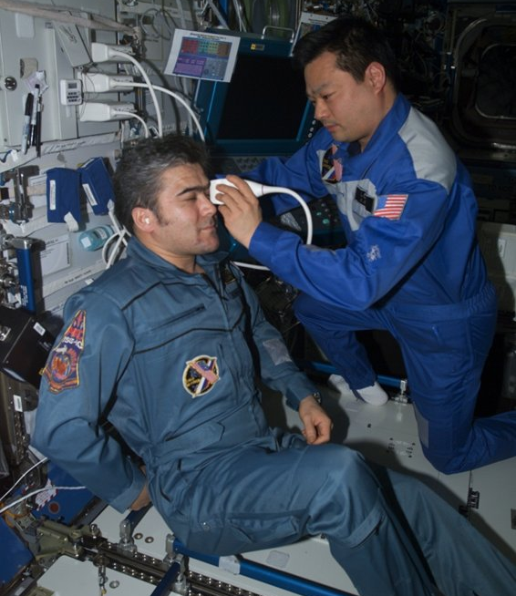
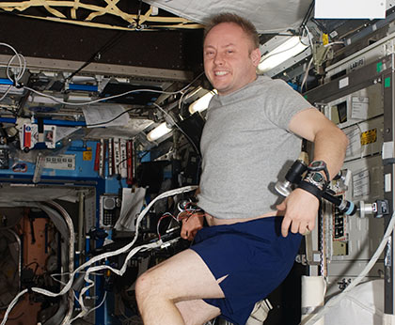
Missões de cuidados pessoais
É indispensável que a saúde dos tripulantes seja monitorada e que sejam feitos exercícios regularmente
Notes:
Fontes: http://spacefellowship.com/news/art7230/station-crew-does-shuttle-preparations-maintenance-and-exercise.html
http://www.redorbit.com/media/uploads/2012/02/spacepress-021112-004b.jpg

Slide 17
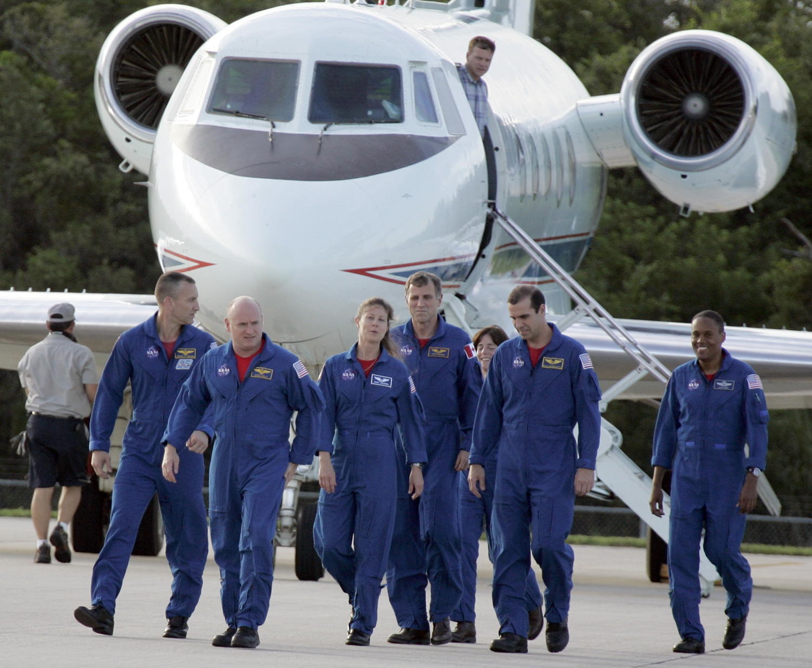
Treinamento
Notes:
Fonte: http://www.asc-csa.gc.ca/images/sts-118_tcdt_07.jpg

Slide 18
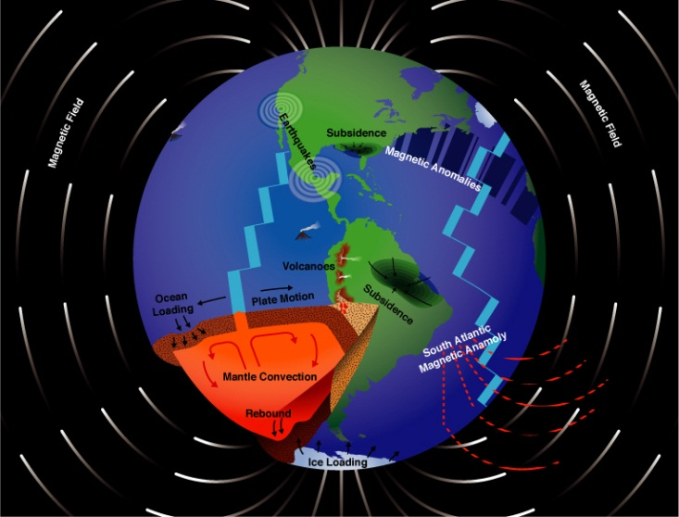
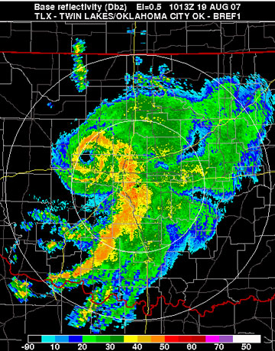
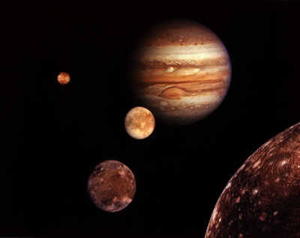
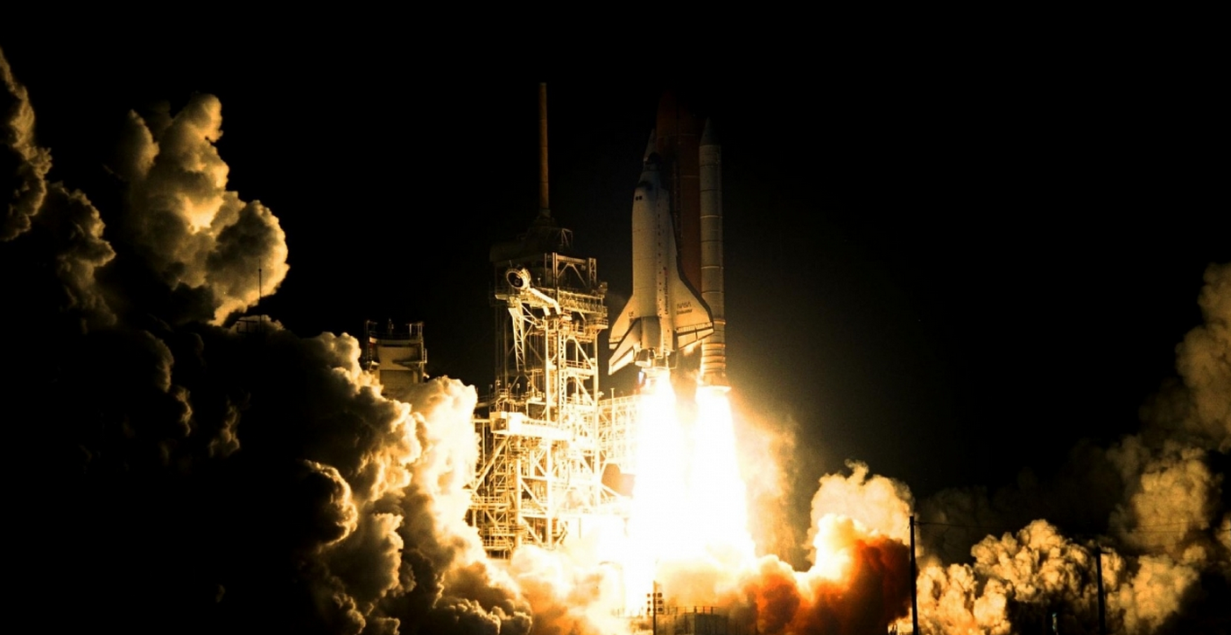
Ciências da Terra
Meteorologia
Ciências do Espaço
Engenharia
Notes:
Fontes: http://solidearth.jpl.nasa.gov/
http://www.news9.com/story/18724318/mcv-whats-that
http://www.vtmagazine.vt.edu/sum05/ontheweb.html
http://www.space.com/12888-china-space-station-tiangong-1-module-launch.html
http://www.wallsave.com/wallpaper/1366x768/nasa-free-hd-rocket-launch-352893.html

Slide 19
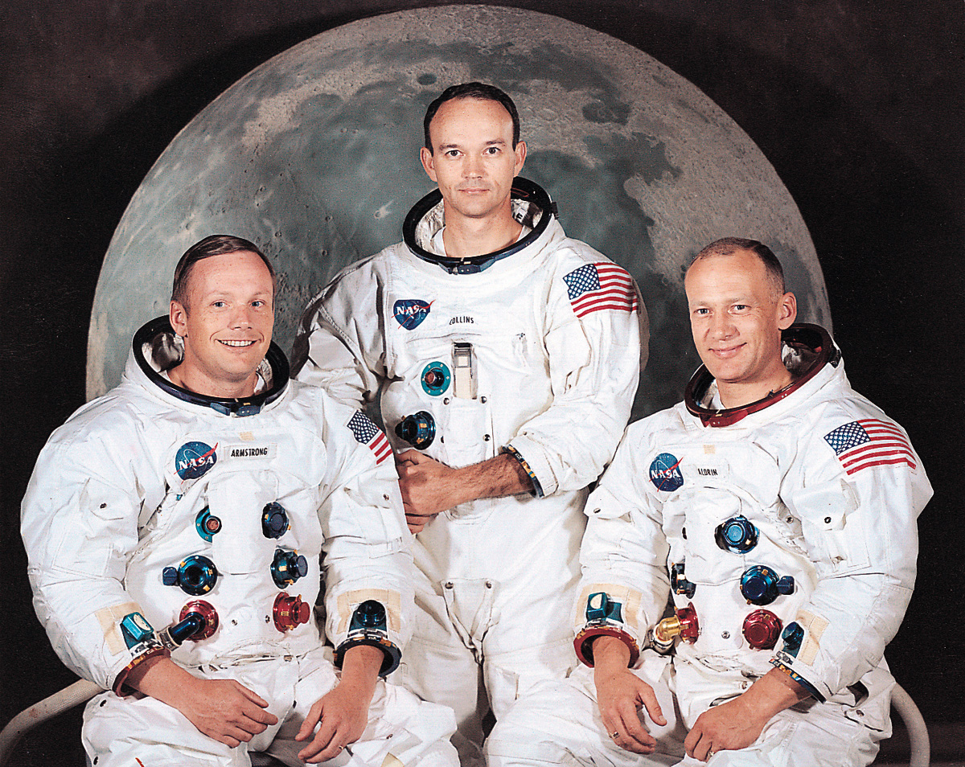
Notes:
Fonte: https://www.lunarland.com/pages/Apollo-11-Mission/59/ Comandante Neil Armstrong Comandante do Módulo Principal – Collins Comandante do Módulo Lunar - Aldrin

Slide 20
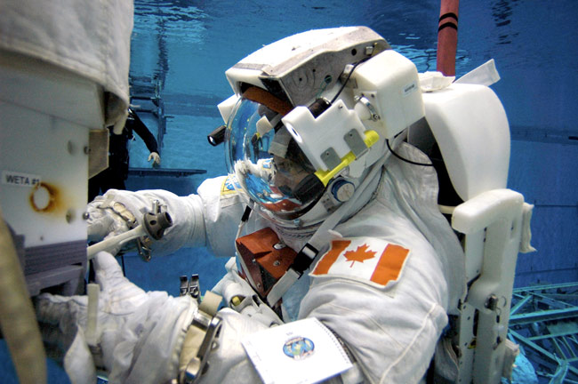
Notes:
Fonte: http://www.divermag.com/skywalker-%E2%80%93-canada%E2%80%99s-diving-astronaut/

Slide 21
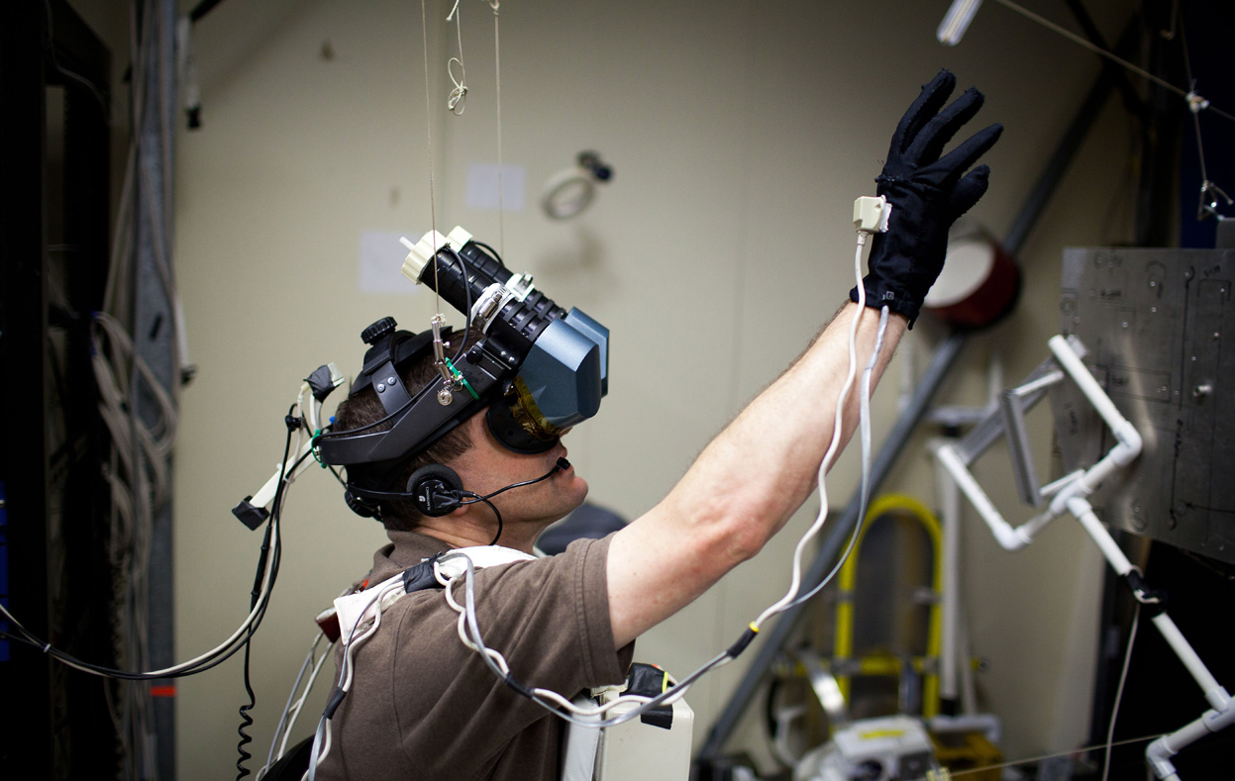
Notes:
Fonte: http://www.theatlantic.com/infocus/2011/07/welcome-home-atlantis/100111/

Slide 22
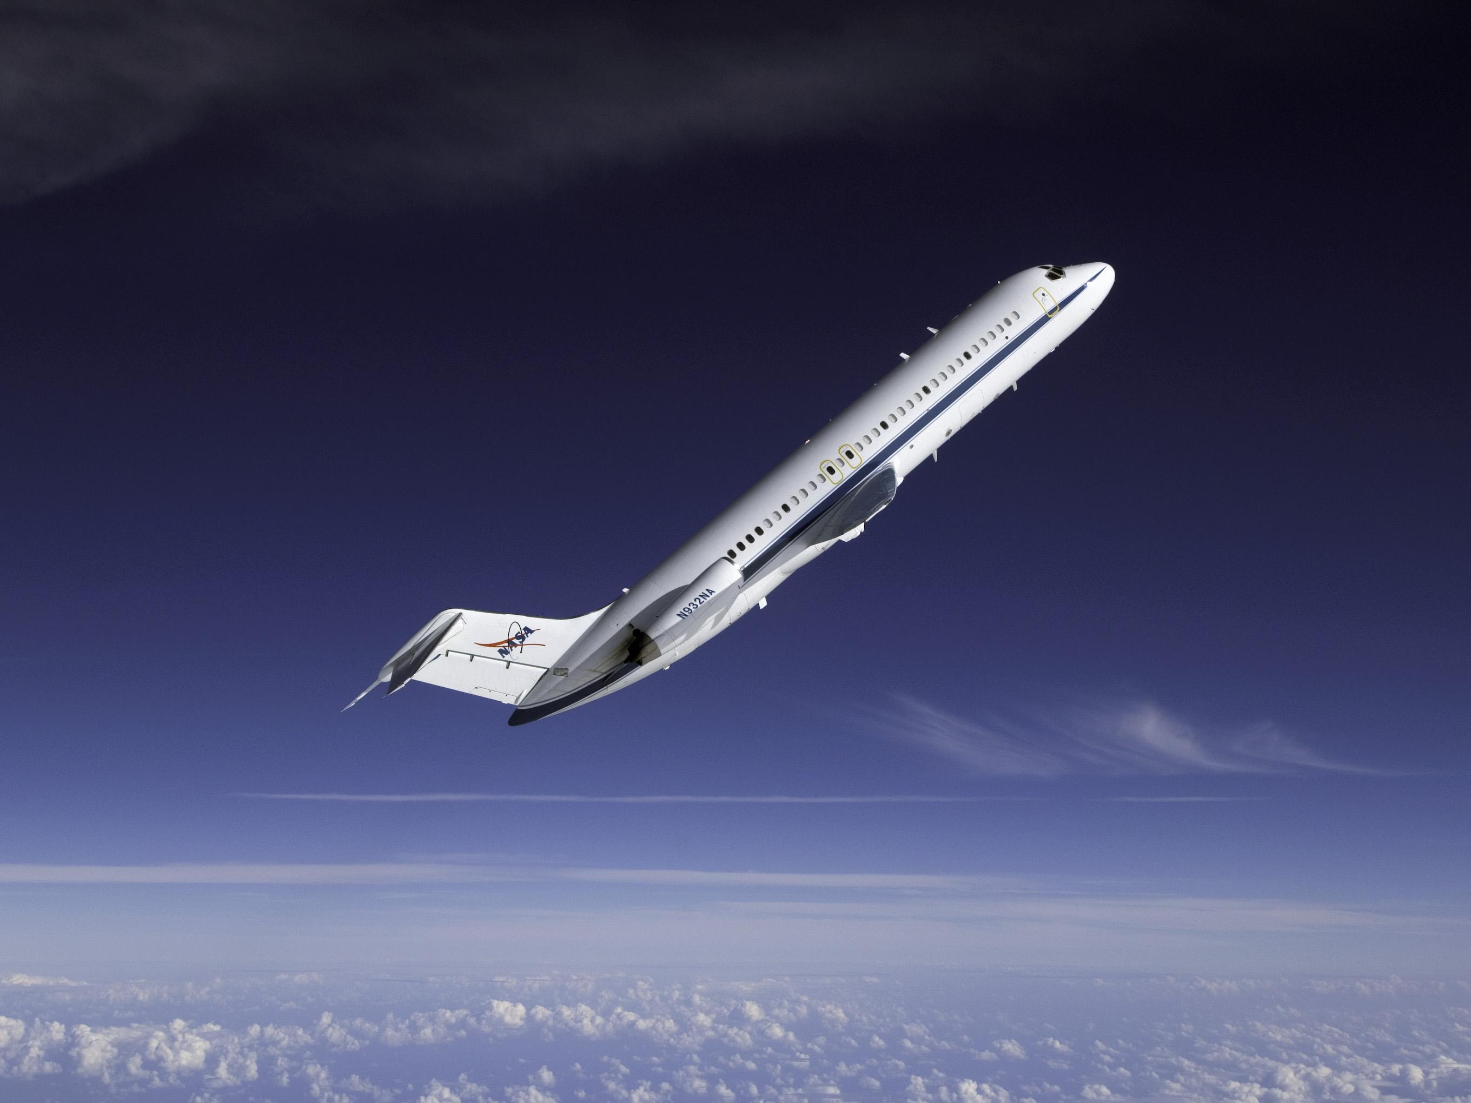
Notes:
Fonte: http://www.nasa.gov/audience/foreducators/microgravity/multimedia/mp-dc-9.html

Slide 23
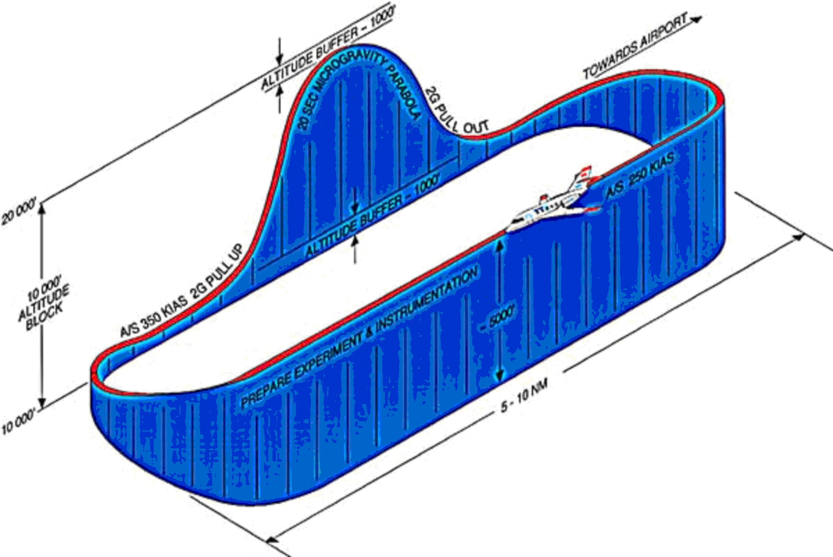
Notes:
Fonte: http://www.asc-csa.gc.ca/eng/sciences/parabolic.asp

Slide 24
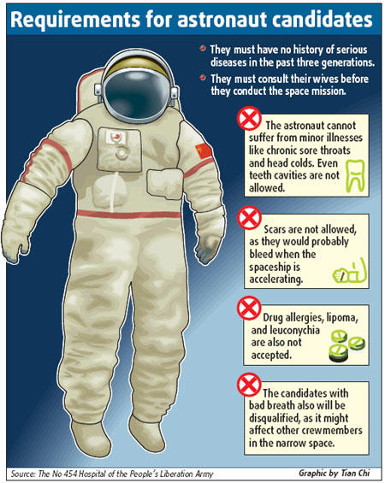
O corpo humano no espaço
Para ser candidato a astronauta é preciso ter boa saúde!
Não ter dores de garganta nem obturações dentárias
Não ter cicatrizes pois elas podem se abrir
Não ter alergias
Não ter problemas respiratórios
Notes:
Fontes: http://www.popsci.com/military-aviation-amp-space/article/2009-08/china-says-no-go-astronauts-bad-breath

Slide 25
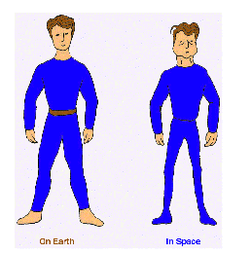
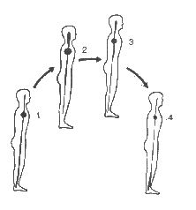
Sistema Cardiovascular
Normalmente, aqui na Terra o sangue se acumula na região dos pés devido à gravidade
Quando se vai ao espaço se fica livre desse acúmulo e o sangue começa a subir
Alguns efeitos colaterais são dores de cabeça, perda de olfato e inchaço do rosto
Notes:
Fontes: http://vestiweb.blogspot.com.br/2012/05/exercicios-sistema-circulatorio.html
http://resources.yesican-science.ca/trek/yssp/student3.html

Slide 26
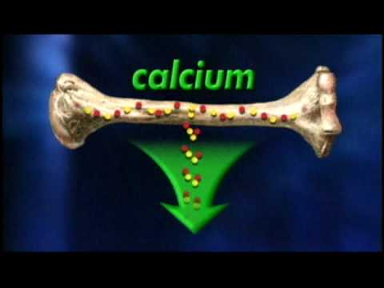
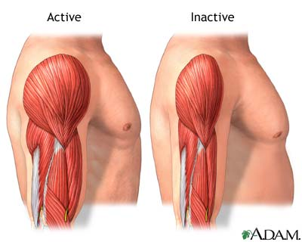
Efeito nos ossos e músculos
No espaço o corpo começa a tirar cálcio e fósforo dos ossos, causando osteoporose, pedras nos rins e perda de memória
Por flutuarem quase sem esforço, os astronautas acabam atrofiando seus músculos
Notes:
Fontes: http://article.wn.com/view/2011/05/27/Why_Calcium_is_Important_Find_Details_on_Calcium_and_its_Eff/
http://www.colonyworlds.com/2010/08/confirmed-micro-gravity-turns-martian-astronauts-into-girly-men.html

Slide 27
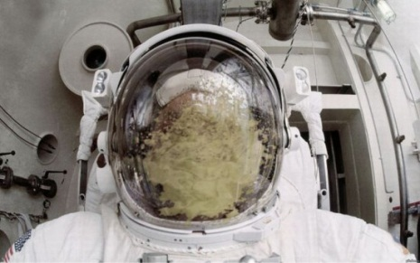
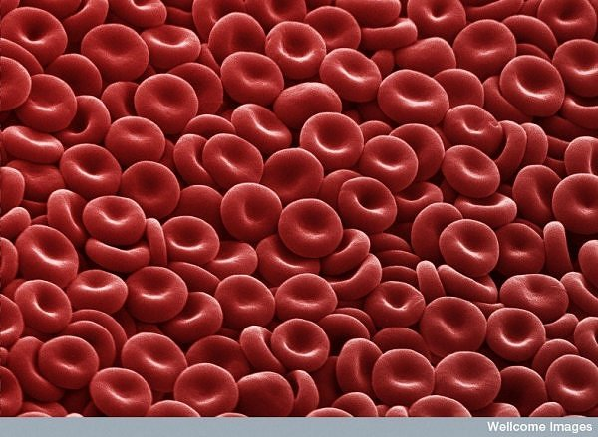
Enjoos e Sistema Imunológico
Pouco depois de saírem da Terra, entre 60 e 70% dos astronautas sentem enjoos, dores de cabeça e moleza.
As células vermelhas do sangue, normalmente achatadas, começam a ficar esféricas
Notes:
Fontes: http://imagensengracadas.com.br/blog/2011/06/05/enjoo-no-espaco/
http://bhavanajagat.com/tag/red-blood-cell/

Slide 28
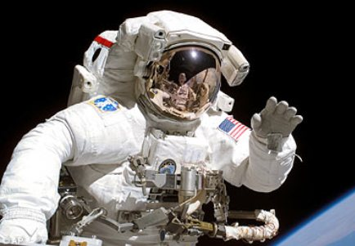
Efeito da radiação
Enquanto na Terra temos o escudo magnético e a asmosfera, no espaço os astronautas dependem de seus trajes especiais.
Notes:
Fonte:

Slide 29
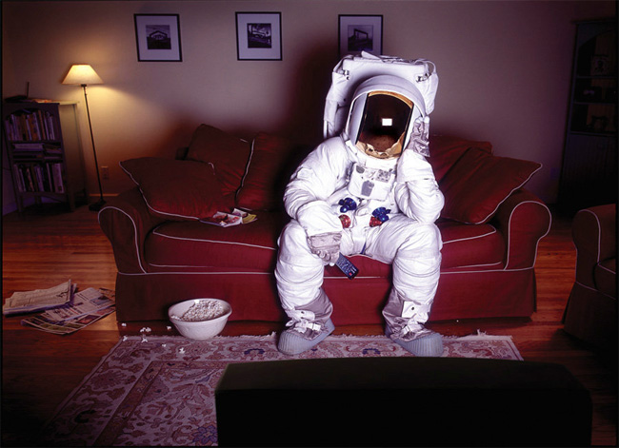
Dia-a-dia dos astronautas
Notes:
Fonte: http://www.storylinedesign.be/photography/the-daily-life-of-an-astronaut/

Slide 30
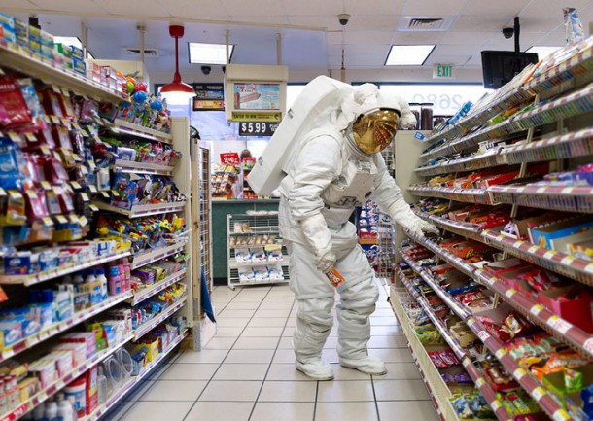
O que tem pra comer?
Notes:
Fonte: http://arcticdelight.blogspot.com.br/2012/04/daily-life-of-astronauts-on-earth.html

Slide 31
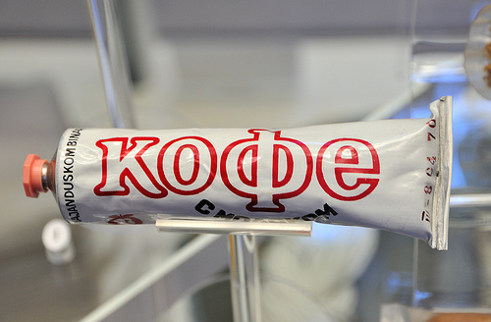
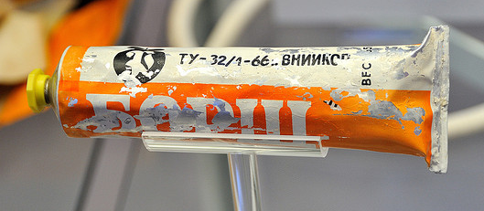
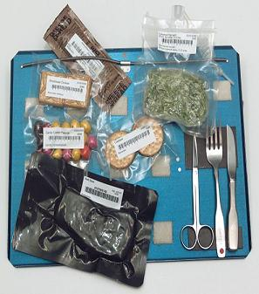
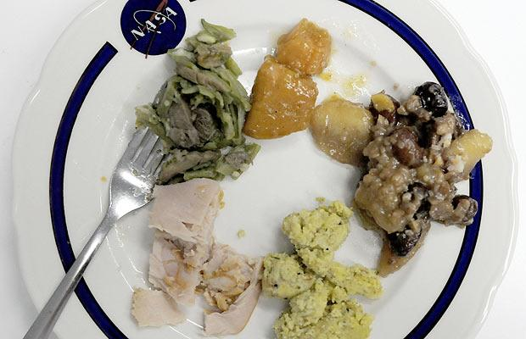
Notes:
Fontes: http://www.flickr.com/photos/trainplanepro/3642616195/
http://www.flickriver.com/photos/trainplanepro/sets/72157619192948443/
http://www.universetoday.com/96016/don-pettits-guide-to-space-etiquette-having-guests-for-dinner/
http://thelongestlistofthelongeststuffatthelongestdomainnameatlonglast.com/first429.html

Slide 32
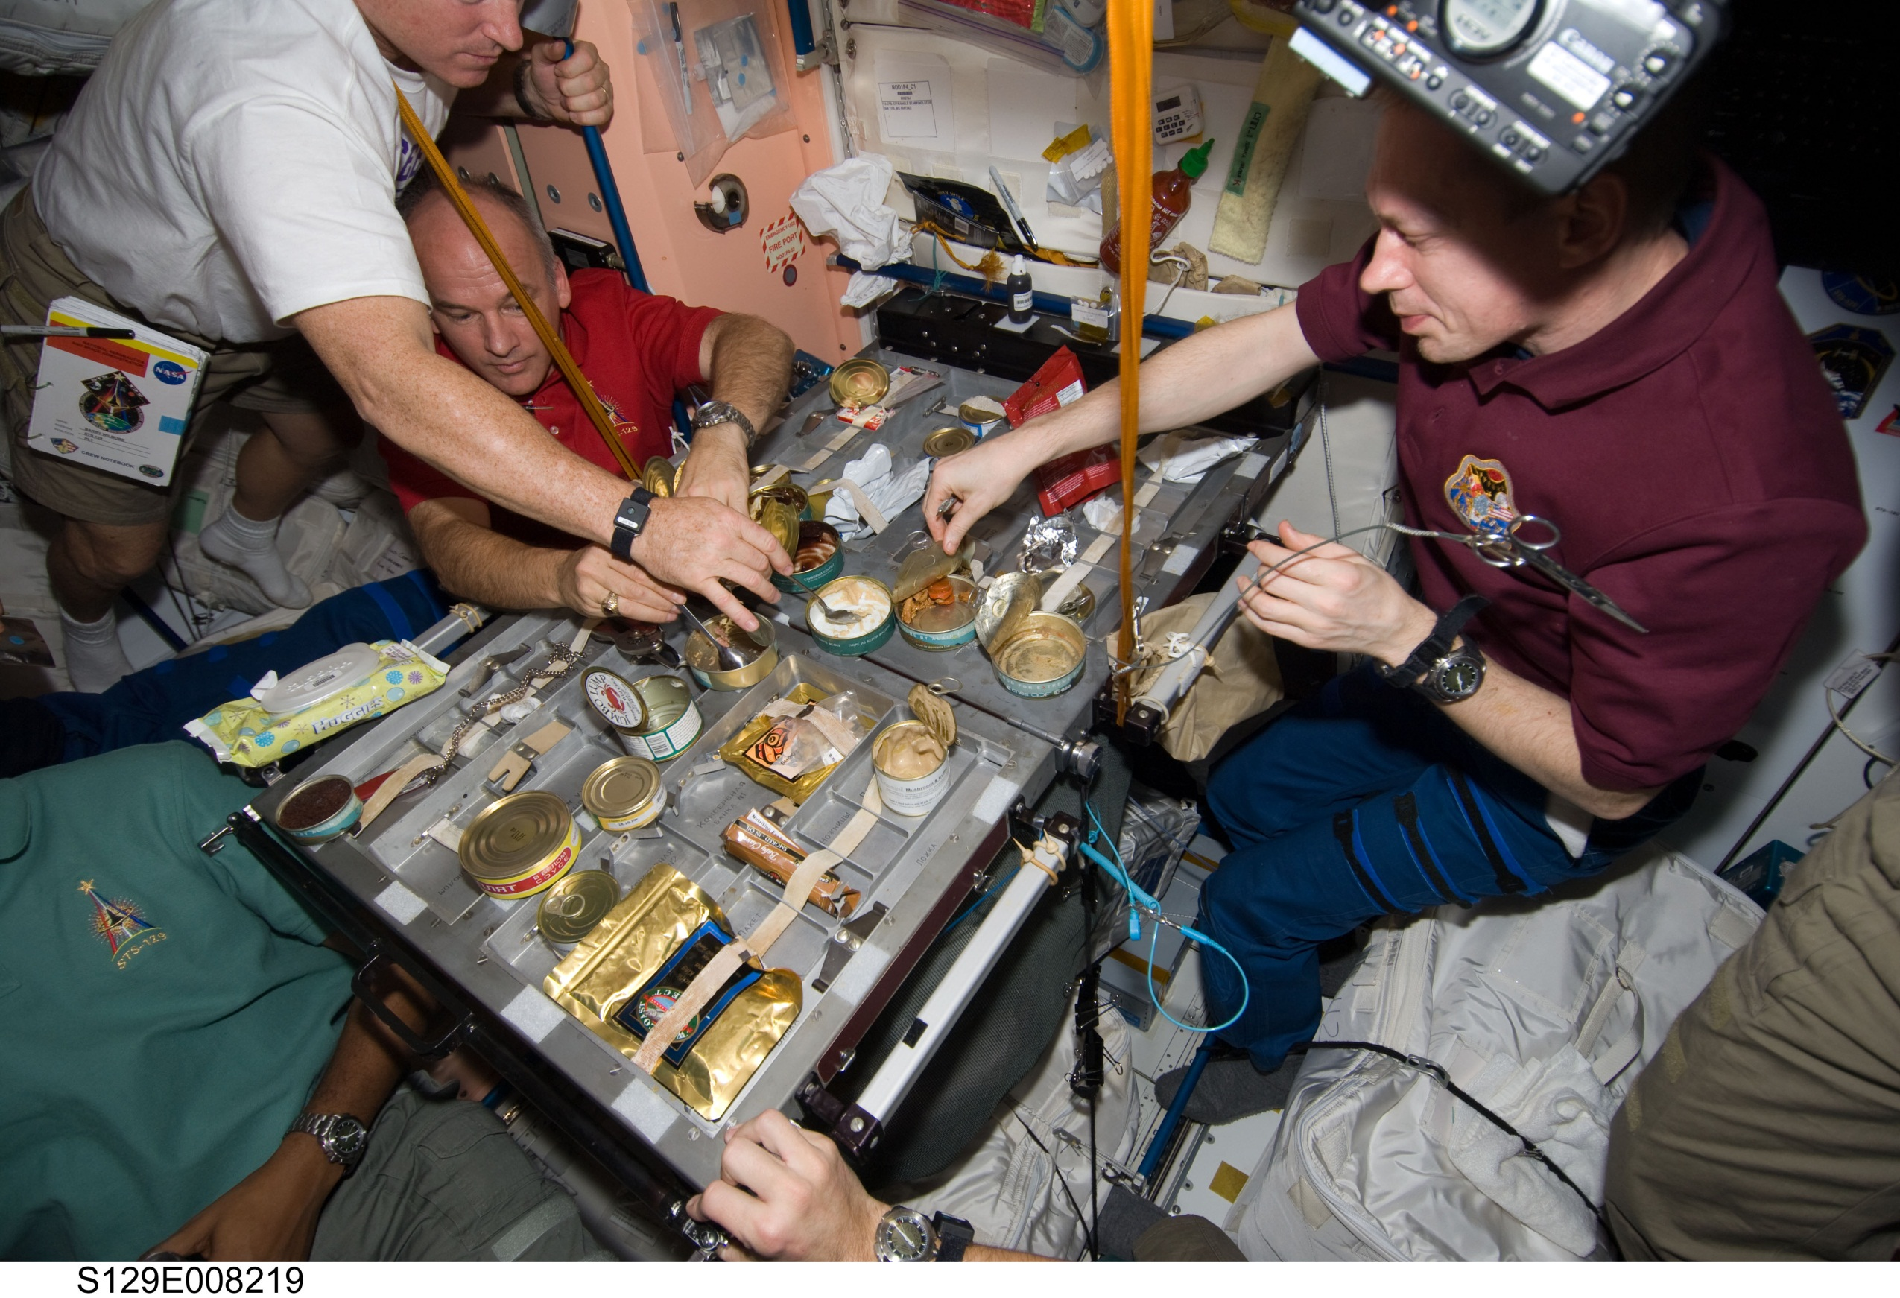
Notes:
Fonte: http://meflyrocket.wordpress.com/2012/06/15/6-surprising-facts-you-didnt-know-about-living-in-space/

Slide 33
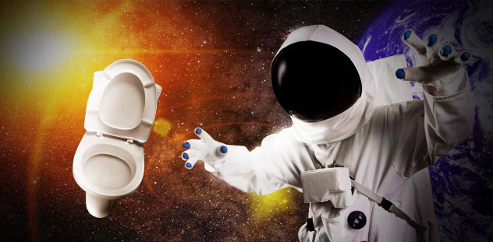
Vontade de ir ao banheiro
Notes:
Fonte: http://puxandoapalha.blogspot.com.br/2011/07/como-funciona-um-banheiro-no-espaco.html

Slide 34
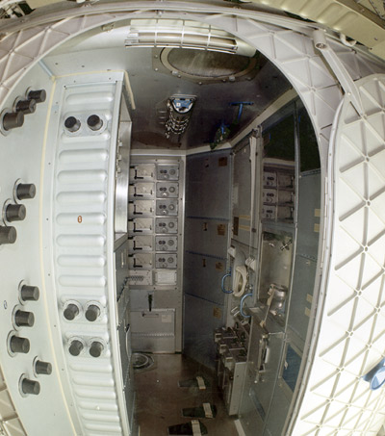
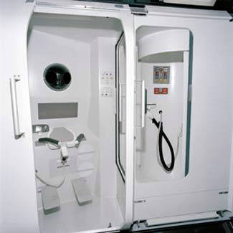
Banheiros
Marshall Space Center
Estação Espacial Internacional (ISS)
Notes:
Fontes: http://science.howstuffworks.com/bathroom-in-space.htm
http://www.hightechscience.org/zero_gravity_toilet.htm

Slide 35
FRALDAs
As fraldas são para adultos, tendo capacidade superabsorvente e sendo utilizadas quando o astronauta está em atividades extraveiculares, ou durante o lançamento.
Notes:
Fontes: http://www.celestialmonochord.org/2007/02/drone_drone_dro.html
http://www.greinke.com/photos/2005_02_24%20udvar-hazy%20museum/space%20diapers/slides/IMGP2699%20space%20diapers.htm

Slide 36
A hora do banho
Notes:
Fontes: http://www.nasa.gov/audience/foreducators/teachingfromspace/dayinthelife/morning-routine-adil-index.html
http://www.cartoonstock.com/directory/s/space_anomaly.asp

Slide 37
BANHO
Os astronautas costumam tomar banho com esponjas umedecidas ou lenços.
Em alguns casos se tem algo parecido com um chuveiro em spray e uma mangueira de vácuo
Notes:
Fontes: http://history.nasa.gov/SP-400/ch2.htm http://science.howstuffworks.com/astronauts-eat-in-space1.htm

Slide 38
Exercícios
Notes:
Fontes: http://www.cartoonstock.com/directory/p/pig_out.asp
http://www.jacketflap.com/megablog/index.asp?tagid=8479&tag=illustratie

Slide 39
Exercícios
Com os exercícios os astronautas conseguem eliminar o excesso de líquidos na cabeça devido à alteração na circulação sanguínea.
Notes:
Fonte: http://spaceresearch.nasa.gov/general_info/pumpingiron.html
http://www.lpi.usra.edu/education/explore/space_health/background/

Slide 40
Dormindo no espaço
Notes:
Fonte: http://www.walltor.com/wallpaper/cat-dreams--astronaut-cat-napping-in-space-wallpaper-88265

Slide 41
A hora da soneca
Além de usarem sacos de dormir, os astronautas usam também fones de ouvido. Seu sono é bem regulado, pois em alguns casos pode ser que vejam o sol nascer 13 vezes por dia.
Notes:
Fontes: http://www.sciencephoto.com/media/76328/enlarge
http://www.synergyalliance.us/?p=295

Slide 42
Trajes espaciais
Os trajes são projetados para:
Pressurizar
Fornecer 0₂ e retirar C0₂
Manter a temperatura
Proteger contra choques
Proteger da radiação solar
Comunicação
Mobilidade
Absorção
Notes:
Fonte: http://www.spacetimestudios.com/showthread.php?58873-My-first-T-Shirt-Design-Spaceman

Slide 43
O que acontece sem trajes espaciais
Notes:
Fonte: http://www.youtube.com/watch?v=i2sG-0Vbmzo

Slide 44
Perguntas?
Notes:
Fonte: http://cowsarejustfood.com/2008/07/23/wall-e-a-short-review/

